Slide 1
Mavzu: Kirish. Qishloq xo‘jaligi mahsulotlarini saqlashda sifatni sensorik baholashning ahamiyati.
Reja:
1. Qishloq xo’jalik mahsulotlarini sifatli saqlashdagi zamonaviy texnologiyalar.
2. Qishloq xo’jalik mahsulotlarini sifatini nazorat qilish.
3. Mahsulot sifati haqidagi ma’lumotlarni standartlashtirish va kodlashning zamonaviy usullari

Slide 2
Кirish.
Hozirgi kunda turli xil qishloq xo‘jaligi mahsulotlari, xususan, chorvachilik mahsulotlari, meva-sabzavot mahsulotlari, texnik va boshqa ekinlarni yetishtirish, tashish, saqlash va qayta ishlash masalalari yetarlicha o‘rganilgan deb bo‘lmaydi. Bundan tashqari sohadagi ilg’or fan-texnika yutuqlari ishlab chiqarishga keng joriy etilmayapti. Mazkur fan bo‘lg’usi mutaxassislarning nazariy bilimlarini mustahkamlashi bilan bir qatorda, chorvachilik mahsulotlari, meva-sabzavot, texnik ekinlarni saqlash, ularga birlamchi ishlov berish va qayta ishlash bilan bog’liq zarur malakalarni egallashga imkon beradi.

Slide 3
Fanni o‘qitishdan maqsad - sifatning qishloq xo‘jaligi mahsulotlarini saqlash va dastlabki qayta ishlashdagi ahamiyati, sifatni baholash jarayonida baholash usulini to‘g‘ri tanlash va yangi texnologiyalarni qo‘llashni o‘rganishdir.
Fanning vazifasi - uni o‘rganuvchilarga qishloq xo‘jaligi mahsulotlarini aholiga sifatli qilib yetkazib berish, saqlashda sensorik baholashdan foydalanish; mahsulotlarni omborxona, tayyorlov makonlari va dastlabki ishlov berish korxonalariga o‘z vaqtida va sifatini tushirmasdan yetkazish; qishloq xo‘jaligi mahsulotlarini sifatli saqlash va birlamchi qayta ishlashda sifatni baholash; mahsulot sifatini aniqlashda sensorik baholash usulini qo‘llash yuzasidan bilimlar berishdan iborat.

Slide 4
Fanni o‘zlashtirish natijasida talaba:
- qishloq xo‘jaligi mahsulotlarini sifatini baholashning usullari;
- sensorik baholashning xususiyatlari; sensorik baholashda qo‘llaniladigan texnologiyalar;
- mahsulotlarning sifatiga qo‘yiladigan talablar to‘g‘risida tasavurga ega bo‘lishi;
- qishloq xo‘jaligi mahsulotlarini sensorik baholashni;
- sensorik baholashdagi asosiy mezonlarni;
- sensorik baholashda hissiy va biokimyoviy jarayonni bilishi va ulardan foydalana olishi;
- effektiv baholashni amalga oshirish;
- mahsulot haqidagi ob’yektiv omillardan foydalanish;
- hom ashyo va qayta ishalangan mahsulotni qadoqlashda istiqbolli idishlardan foydalanish;
- effektiv baholash ko‘nikmalariga ega bo‘lishi kerak.

Slide 5
Qishloq xo‘jalik mahsulotlarining sifati iste’mol xususiyatlari yig’indisi bo‘lib, xalq xo‘jaligi va aholining muayyan ehtiyojlarini qondirishi orqali belgilanadi. Mahsulot sifa­ti uning bir qator xossalarining majmui hisoblanadi.
Qishloq xo‘jalik mahsulotlarining sifati tabiiy xarakterga ega bo‘lgan ob’yektiv omillar ta’sirida shakllanadi. Shu sababli mamlakatimizning turli mintaqalarida yetishtirilgan mah­sulotning sifatini tabaqalashtirib baholash maqsadga muvofiq.

Slide 6
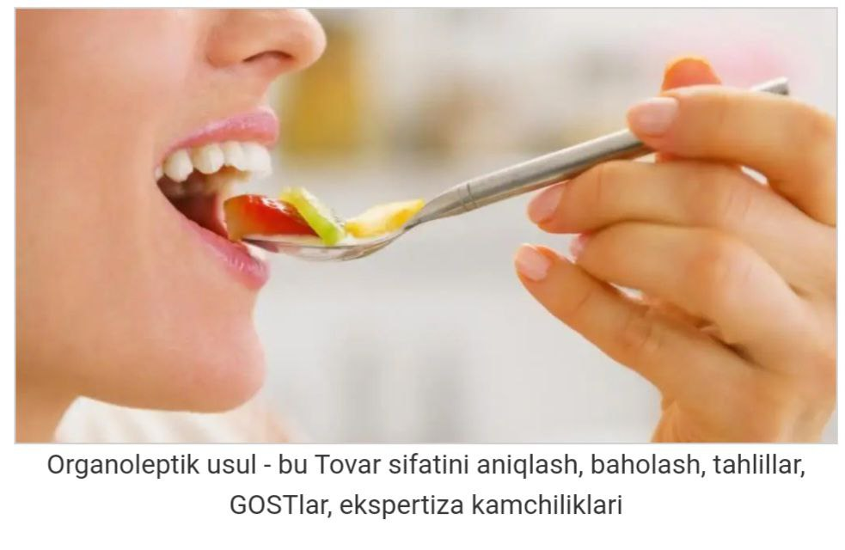

Slide 7
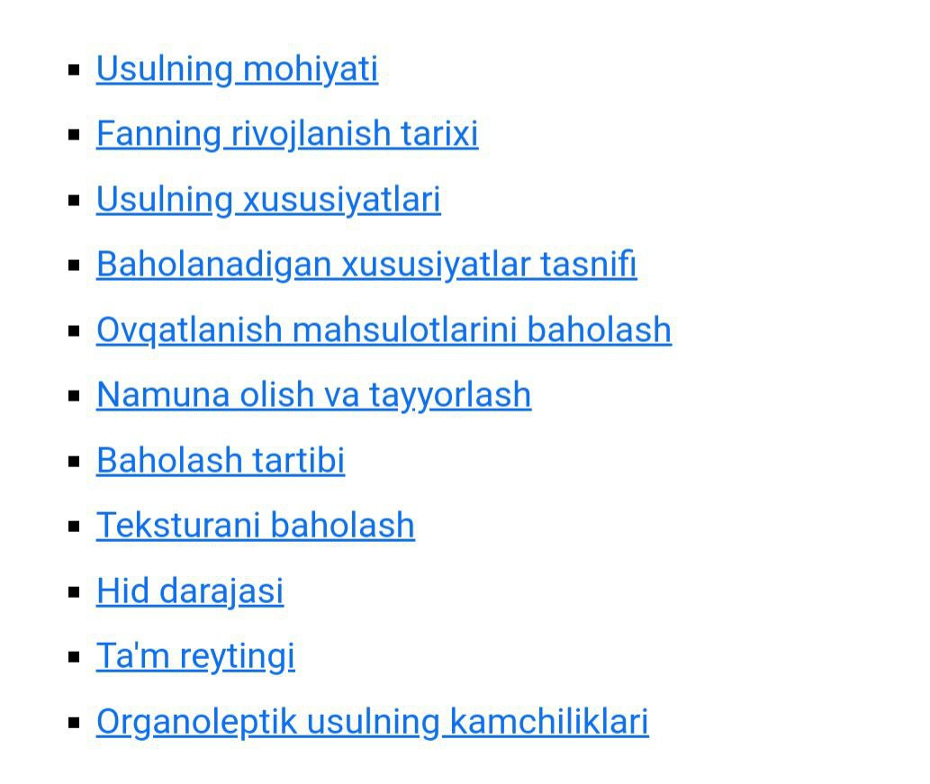

Slide 8
Sezgi organlari yordamida amalga oshiriladigan sensorik tahlil oziq-ovqat mahsulotlari sifatini aniqlashning eng qadimiy va keng tarqalgan usullaridan biridir. Bugungi kunda mahsulot sifatini organoleptik baholashning laboratoriya usullari ancha murakkab va ko'p vaqt talab etadi, lekin ayni paytda ular mahsulotning ko'plab o'ziga xos xususiyatlarini tavsiflash imkonini beradi. Ular mahsulot sifatini ob‘yektiv va nisbatan tez umumiy baholashga xissa qo'shadi. Ishlab chiqarishning alohida bosqichlarida amalga oshiriladigan sensorik boshqaruv ularni maqsadli va tezkor tuzatish imkonini beradi. To'g'ri tashkil etilganda, tovarlarni baholashning organoleptik usuli uning sezgirligi bo'yicha bir qator instrumental o'lchovlardan oshib ketadi. Xatolar faqat ekspertlar guruhini tanlash qoidalari buzilganda va noprofessional yondashuvdan foydalanilganda yuzaga kelishi mumkin.

Slide 9
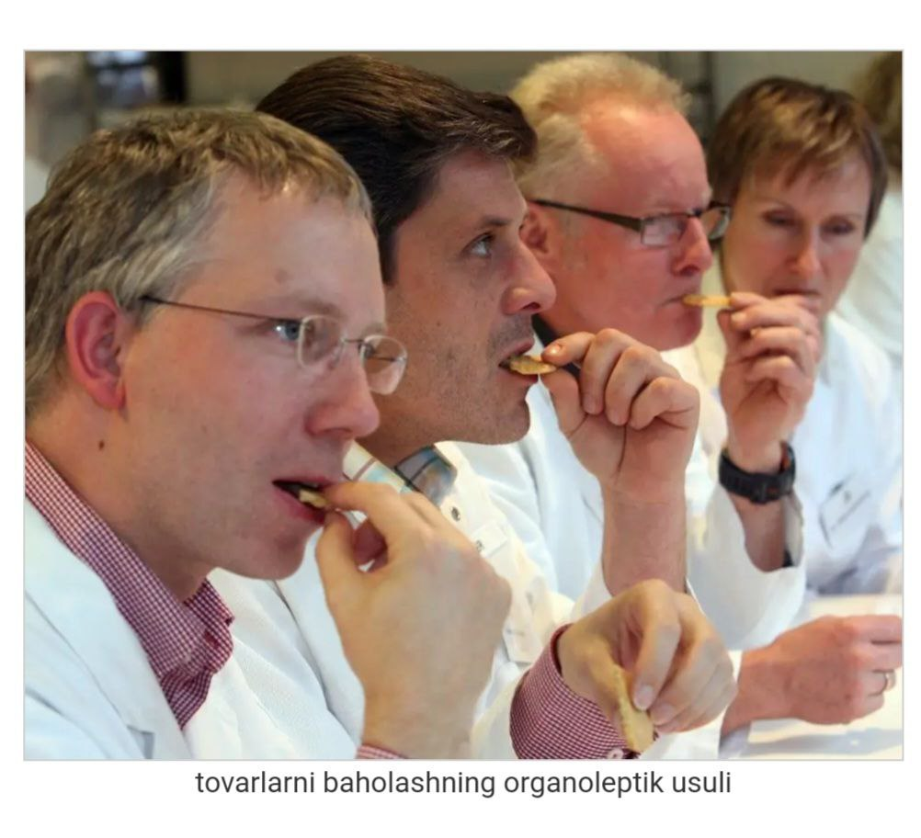

Slide 10
Usulning mohiyati.
Organoleptik usullar xom ashyoning ham, tayyor mahsulotning ham ozuqaviy qiymatini xarakterlovchi ko'rsatkichlarni har tomonlama baholash uchun hislar: teginish, ko'rish, ta'm va hid yordamida qo'llaniladi. Organoleptik usulning asosiy afzalligi oziq-ovqat mahsulotlarining xossalari haqida qisqa vaqt ichida tasavvurga ega bo'lish qobiliyatidir.
Mahsulotlarni sensorli baholashni bajarish tanaga tanish bo'lgan idrok etish ketma-ketligiga muvofiq amalga oshiriladi. Shunday qilib, birinchi navbatda, mahsulotning tashqi ko'rinishini, shakli va rangini vizual baholash amalga oshiriladi. Shundan so'ng, hid hissi organoleptik baholash usuliga kiritilgan. Va faqat oxirgi bosqichda u yoki bu oziq-ovqat mahsulotining ta'm sezgilari xarakterlanadi - ta'mi, tuzilishi va shiraliligi.
Natijalarni miqdoriy baholash uchun tovar sifatini baholashning organoleptik usullari ball tizimidan foydalanadi. Har qanday mahsulotning sensorli tahlilini o'tkazish usullarida har bir sifat ko'rsatkichiga ma'lum miqdordagi ball beriladi. Shunday qilib, go'sht mahsulotlarining sifatini baholashda besh va to'qqiz balli shkalalar qo'llaniladi. Shuning uchun ulardagi har bir ko'rsatkich 5 yoki 9 daraja sifatga ega.

Slide 11
Fanning rivojlanish tarixi
Organoleptika mustaqil fan sifatida XX asrning ikkinchi yarmida shakllana boshladi. Sensorik tahlilni amalga oshirishda oziq-ovqat mahsulotlarini organoleptik tekshirishning zamonaviy usullarini yaxshi bilishi kerak bo'lgan ekspertning professionalligi muhim ahamiyatga ega. Psixotexnika xususiyatlariga ko'ra tatib ko'radiganlarni tanlash zarurati birinchi marta 1933 yilda Moskva xalq xo'jaligi institutining tovarshunoslik kafedrasida ishlagan professor V. S. Gruner tomonidan asoslab berilgan. Ammo birinchi ekspert tanlash usullari AQShda ishlab chiqilgan.
Ushbu ishlanmalarda odamlarning sezuvchanlik qobiliyatini oshirishga asoslangan organoleptik tekshirish usuli uchun tadqiqotchilarni tanlash tamoyillari alohida o'rin tutadi. Shunday qilib, 1957 yilda D. E. Tilgner mutaxassislar rioya qilishlari kerak bo'lgan sensorik minimum tushunchasini kiritdi. U shu mavzuda SSSRda rus tilida chop etilgan birinchi ilmiy ishning ham muallifidir.

Slide 12
Tovarlarni organoleptik baholash usullari bo'yicha eng faol mahalliy ishlanmalar 1970-1980 yillarda amalga oshirilgan:
-Solntseva G. L. go'shtni qayta ishlash sanoati uchun mos bo'lgan desertlarni tanlash metodologiyasini yaratishga rahbarlik qildi.
-Safronova T. M. baliqchilik sanoati uchun ekspert sinov dasturlarini ishlab chiqdi.
-Chebotarev A. I. Sut sanoatida tadqiqotchilarni tayyorlash va tanlash usullarini ishlab chiqishga rahbarlik qilgan.
-Puchkova L. I. non mahsulotlarini organoleptik tahlil qilish usullarini takomillashtirdi.

Slide 13
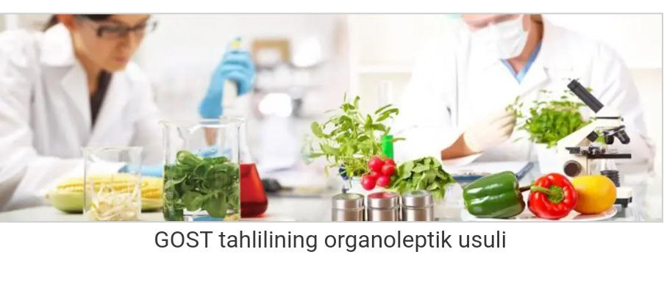

Slide 14
Usulning xususiyatlari.
Organoleptik baholash deganda ma'lum bir mahsulotni baholash uchun mos bo'lgan aniq organoleptik ko'rsatkichlarni tanlash, ushbu ko'rsatkichlarni baholash, shuningdek ularning qiymatlarini asosiylari bilan taqqoslash kabi ko'plab operatsiyalar to'plami tushuniladi. Odatda organoleptik ko'rsatkichlar quyidagi ketma-ketlikda tahlil qilinadi: Tashqi ko'rinishi, rangi, hidi, tuzilishi, ta'mi.
Tashqi ko'rinishni baholash mahsulot yoki tovar birliklarining shakli, sirtining tabiati, hajmining bir xilligini aniqlashni o'z ichiga oladi. Organoleptik usul bilan aniqlangan tashqi ko'rinish murakkab xarakteristika bo'lib, geometrik shakl, rang va sirt holati kabi bir qator individual ko'rsatkichlarni o'z ichiga oladi. Ba'zi turdagi mahsulotlar o'ziga xos ko'rsatkichlar bilan "tashqi ko'rinish" kompleks ko'rsatkichini qo'shishni talab qiladi, masalan, idish yoki qadoqlash holati, mahsulotning yangiligi, alohida komponentlarning xususiyatlari. Shunday qilib, muzlatilgan baliqning ko'rinishini baholashda sirning qalinligi va holati ham baholanadi va tuzlangan sabzavotlarni tahlil qilishda sho'r suvning shaffofligi va boshqalar tekshiriladi.

Slide 15
Mahsulotlarning konsistensiyasini GOST bo'yicha organoleptik usulda aniqlash quyidagi usullar yordamida amalga oshiriladi: presslash, bosish, teshish, kesish, surtish.
Ta'mni tahlil qilish nafaqat asosiy ta'm sezgilarini (shirin, nordon, sho'r, achchiq), balki o'tkirlik va yonish, noziklik, to'yinganlik va boshqalarni ham tavsiflaydi. Bundan tashqari, ushbu mahsulotga xos bo'lmagan xorijiy lazzatlarning mavjudligi baholanadi. Ko'pgina oziq-ovqatlarning ta'mi ularning xushbo'yligi bilan bog'liq holda baholanadi. Ular uyg'un bo'lishi kerak.

Slide 16
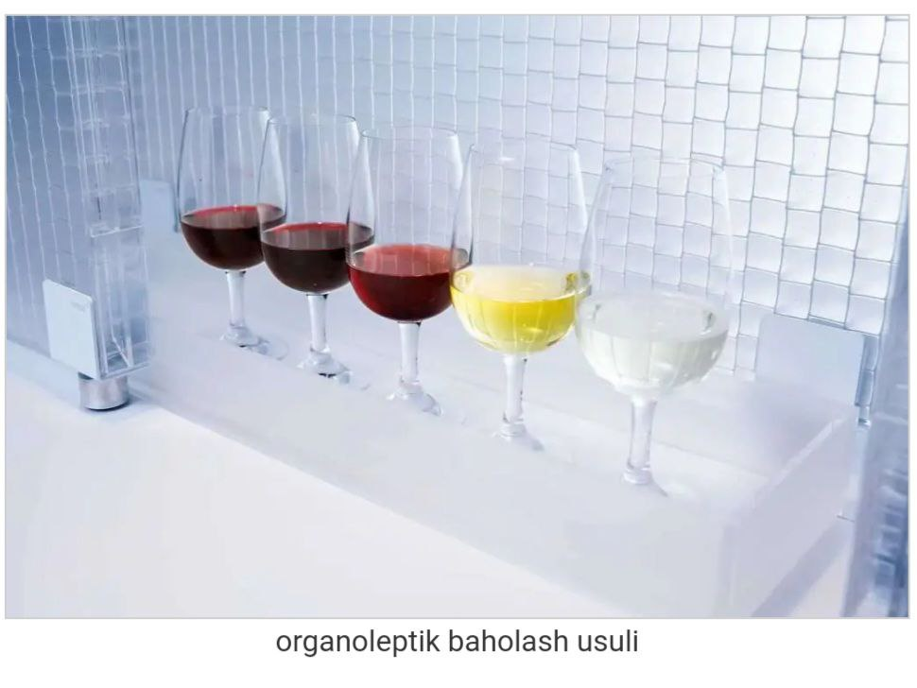

Slide 17
Ko'rsatkichlar nomi | Ko'rsatkichlar xususiyatlari
Gigiyenik | Mahsulot sogʻliqni saqlash qoidalariga muvofiqligini koʻrsatish
Antropometrik | Tovarni inson parametrlariga qarab baholang - iste'molchi tomonidan mahsulotni tashish, saqlash va ishlatish qulaymi yoki yo'qmi. Ular tovarlarning qadoqlanishiga, mahsulot shakli va o'lchamlarini tanlashga ta'sir qiladi
Fiziologik | Mahsulotni tana ehtiyojlariga qarab belgilash
Psixofiziologik | Mahsulotning organoleptik idrokini uning hissiy qiymati bilan birga baholang (masalan, taqdimot sifati).

Slide 18
Ijtimoiy maqsad ko'rsatkichlari. | Funktsional maqsad ko'rsatkichlari.
Jamiyat uchun ishlab chiqarishning maqsadga muvofiqligi. Aholining ma'lum turdagi mahsulotga qondirilmagan talabi bormi | Qo'llashning ko'p qirraliligi. Mahsulot qancha ko'p qo'llansa, u aholi orasida shunchalik mashhur bo'ladi
ijtimoiy maqsadlilik. Bu mahsulot qaysi iste'molchilar guruhlari uchun mo'ljallangan (masalan, bolalar yoki parhez ovqatlanish) | Asosiy funktsiyaning bajarilishiga muvofiqligi (mahsulotning foydaliligi)
Optimal assortimentga muvofiqlik
Eskirganlik. Shu kabi tovarlar guruhiga talab kamaydimi
Bog'langan ijtimoiy ta'sir. Ishlab chiqarish yangi iste'molchilar talablariga moslangan

Slide 19
E’tiboringiz uchun raxmat !

